Slide 1
Vers une Conception Participative de Tableaux de Bord d’Apprentissage supportant la « Prise de Décision »
Madjid Sadallah
Jean-Marie Gilliot
Atelier « Conception participative de tableaux de bord d’apprentissage »
EIAH 2021

Slide 2
Contexte et objectifs
Projet AT41
Analyse des pratiques numériques des élèves du collège
Outiller les enseignant avec des TBAs pour analyser ces pratiques
Conçus avec les enseignants : kit de conception participative (Gilliot et al., 2018)
→ Décider « en connaissance de cause »
Objectif :
Considérer la dimension « décision » dans la (co-)conception de TBAs
L’objectif des LA/TBAs est de faire évoluer le jugement humain (Siemens and Baker, 2012) et d’améliorer la prise de décision (Verbert et al., 2020)

Slide 3
Contexte et objectifs
Kit de conception participative :
+ Expression/capitalisation des besoins
+ Processus cognitif d’utilisation de TBA plus explicite
+ Initiée par « la décision à prendre »
- Décision : point d’entrée, non pas processus cognitif
- Espace de conception limité dans la description des étapes de la décision
Intégrer le processus décisionnel dans l’espace de conception
Espace de conception : “l'univers de tous les choix de conception possibles”
Difficulté: comment décrire et capter une activité fondamentalement cognitive ?

Slide 4
Explicitation du processus décisionnel dans l’espace de conception
Comprendre le processus décisionnel dans notre contexte
Modèles des sciences cognitives
Intégrer le processus dans l’espace de conception
Techniques de DataViz et Visual encoding pour la representation
Cognitive Fit Theory (Vessey 1991) : quand la représentation correspond à la tâche, l'adéquation cognitive est atteinte et la performance de la prise de décisions s'améliore
Modèles et modes d’interaction en IHM
Génération de TBAs dans le cadre de AT41
Capitaliser les TBAs conçus avec les enseignants

Slide 5

Modélisation du processus décisionnel
Processus décisionnel → capacité à observer l’environnement, et à le comprendre (Conscience de la situation) en tirant du sens des observations (Construction du sens)
Conscience de la situation
Construction du sens
La conscience de la situation (Situational awareness) consiste à connaître ce qui se passe dans l'environnement et à évaluer ses implications pour le présent et l'avenir (Endsley, 1995)
La construction du sens (Sensemaking) est le processus de création d'une conscience et d'une compréhension de la situation pour soutenir la prise de décision (Klein et al., 2007)
Etats - Niveaux
Activité - Processus

Slide 6
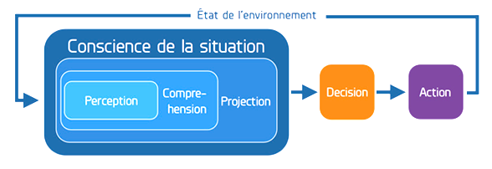
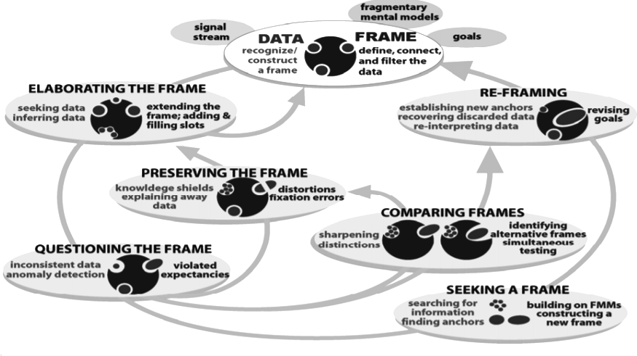
Modélisation du processus décisionnel
Modèle de SA de Endsley (1995)
Perception des éléments de l'environnement par rapport à l'espace et le temps
Compréhension de leur signification
Projection de leur état dans le futur proche
Modèle Data/Frame de Klein (2007)
Explicitant les étapes du SA
Information (data) : aspects de l’environnement dont une personne fait l'expérience
Schéma cognitif (frame): représentation dans l’esprit. Interprétation et explication des données
Proposition : adopter et adapter ces modèles pour la conception de TBAs

Slide 7




Proposition : une métaphore associant les configurations TBA aux schémas cognitifs
TBA(n) : n^{ème} Configuration TBA (DATA dans D/F)
TBA(0)
TBA(1)
TBA(2)
TBA(…)
TBA(fin)
…
Métaphore représentant le processus cognitif décisionnel
(Transitions → Histoire de la décision )
TBA (n)
Interaction
TBA (n+1)
…
Raisonnement
Raisonnement
S.C. (k+2)
S.C. (k)
S.C. (k+1)
S.C. (k) : k^{ème} Schéma Cognitif (FRAME dans D/F)

Slide 8
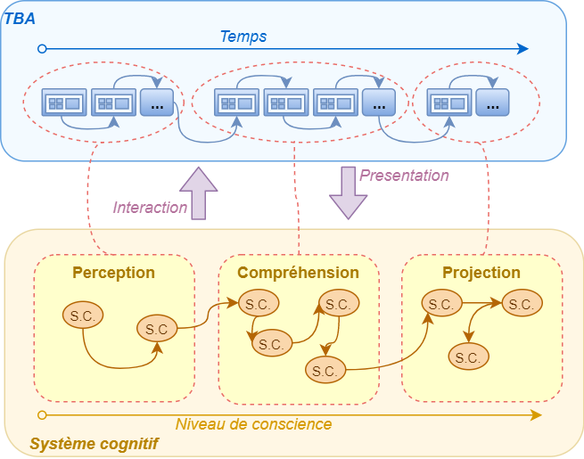
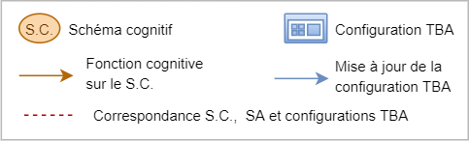
Proposition : une métaphore associant les configurations TBA aux schémas cognitifs
Éléments de la métaphore et leurs correspondances
Fonctions sur SC
Élaboration
Questionnement
Préservation
Comparaison
Recherche
Reconstruction (reframing)
Configuration TBA
Données/indicateurs
Représentations visuelles + Options d’interaction
Disposition des éléments sur l’interface
Interactions

Slide 9
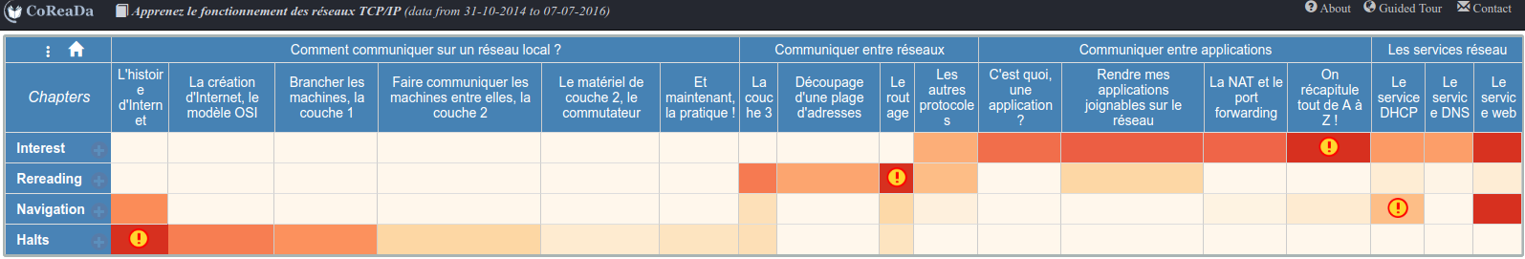
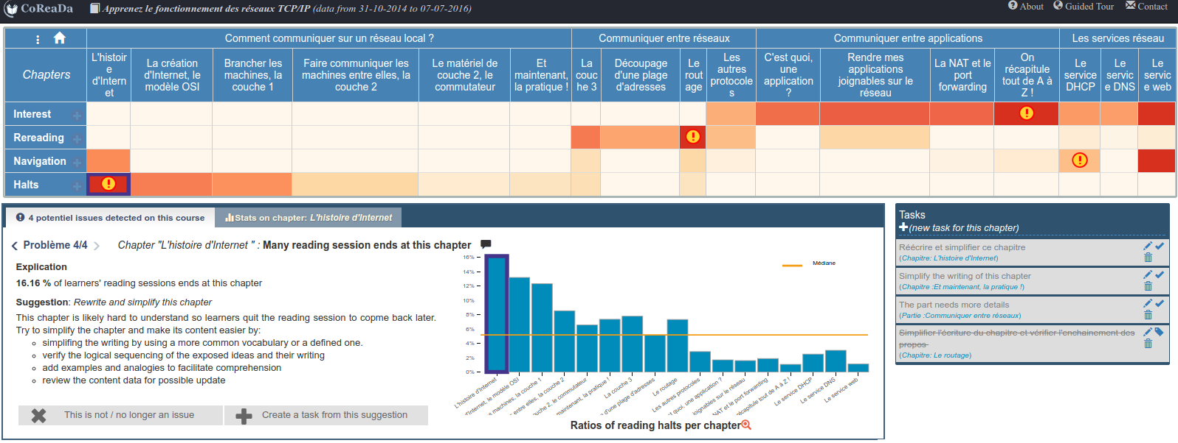
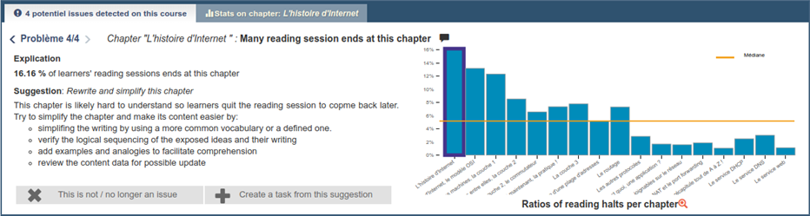
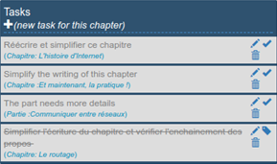
Exemple: processus analytique/décisionnel dans CoReaDa (Sadallah et al., 2020)

Slide 10
Conclusion - Vers un Paddle orienté décision et explicitant les activités cognitives
Guider la démarche de construction de TBAs en s’appuyant sur le processus décisionnel
La métaphore que nous proposons
Se base sur des théories classiques (SA, D/F)
Est opérationnelle malgré n’étant pas une correspondance scientifiquement prouvée
Étend l’espace de conception des TBAs pour expliciter la dimension décision
Permet de considérer les SC en les reliant aux configurations de TBAs
Vers une version améliorée du kit de conception participative
Implémentant la métaphore pour considérer des aspects cognitifs de la décision
Associant les visualisations et les transformations appropriées à chaque SC
Permettant de réaliser des « histoires décisionnelles »

Slide 11
Références
Endsley MR. Toward a theory of situation awareness in dynamic systems. Human Factors 1995;37(1):32–64
Gilliot, J. M., Iksal, S., Medou, D., & Dabbebi, I. (2018). Conception participative de tableaux de bord d'apprentissage. In IHM'18: 30e Conférence Francophone sur l'Interaction Homme-Machine (pp. pp-119).
Klein, G., Phillips, J. K., Rall, E. L., & Peluso, D. A. (2007). A data-frame theory of sensemaking. 6th international conference on naturalistic decision making (113-155)
Sadallah, M., Encelle, B., Maredj, A. E., & Prié, Y. (2020). Towards fine-grained reading dashboards for online course revision. Educational Technology Research and Development, 68(6), 3165-3186.
Siemens, George, and Ryan S. J. d. Baker. (2012). Learning analytics and educational data mining: towards communication and collaboration. International Conference on Learning Analytics and Knowledge, (pp. 252-254).
Verbert, K., Ochoa, X., De Croon, R., Dourado, R. A., & De Laet, T. (2020). Learning analytics dashboards: the past, the present and the future. 10th International Conference on Learning Analytics & Knowledge (pp. 35-40).
Vessey, I. (1991). Cognitive fit: A theory‐based analysis of the graphs versus tables literature. Decision sciences, 22(2), 2

